Slide 1



ALGORITMA Induksi Matematika Algoritma
Hendra
Wahyu R
Iwan Muttaqin

Slide 2
Pengantar Induksi Matematika
01
Definisi
Induksi matematika adalah metode pembuktian matematika yang digunakan untuk menetapkan kebenaran suatu pernyataan tentang semua bilangan alami. Ini melibatkan dua langkah: kasus dasar dan langkah induktif.
02
Kasus Dasar
Kasus dasar adalah kondisi awal yang perlu dibuktikan benar. Ini berfungsi sebagai dasar untuk langkah induktif.
03
Langkah Induktif
Pada langkah induktif, diasumsikan bahwa pernyataan tersebut berlaku untuk suatu bilangan alami k, dan kemudian dibuktikan bahwa pernyataan tersebut juga berlaku untuk k+1.

Slide 3
Prinsip Induksi Matematika
Prinsip
Prinsip induksi matematika menyatakan bahwa jika suatu pernyataan tentang bilangan alami benar untuk kasus dasar dan jika kebenaran pernyataan untuk satu bilangan alami mengimplikasikan kebenaran untuk bilangan alami berikutnya, maka pernyataan tersebut benar untuk semua bilangan alami.
Contoh
Untuk mengilustrasikan, mari pertimbangkan pernyataan bahwa 1 + 2 + 3 + ... + n = n(n+1)/2 untuk semua bilangan bulat positif n. Kita dapat membuktikan ini menggunakan induksi matematika dengan memverifikasi kasus dasar dan kemudian mendemonstrasikan langkah induktif.

Slide 4
Kasus Penggunaan Induksi Matematika
01
Analisis Algoritma
Induksi matematika banyak digunakan dalam analisis algoritma untuk membuktikan kebenaran algoritma dan untuk menetapkan kompleksitas waktu algoritma iteratif.
02
Teori Graf
Dalam teori graf, induksi matematika digunakan untuk membuktikan sifat-sifat graf, seperti keberadaan lintasan atau siklus.

Slide 5

Contoh Algoritma Induksi Matematika dengan Domino Effect
Mari kita analogikan konsep induksi matematika dengan contoh domino effect. Bayangkan kita memiliki rangkaian domino yang diletakkan berdampingan. Setiap domino akan jatuh dan menyebabkan domino berikutnya jatuh. Kita ingin membuktikan bahwa semua domino akan jatuh jika kita dorong domino pertama.
Langkah Dasar (Base Case):
Letakkan satu domino pertama (base domino) dan dorong sehingga jatuh.
Ini mewakili langkah dasar di mana kita membuktikan bahwa pernyataan benar untuk nilai tertentu.
Langkah Induksi (Inductive Step):
Asumsikan bahwa jika kita dorong domino ke-k, maka domino ke-k+1 juga akan jatuh.
Jadi, jika kita punya domino ke-k, kita tahu bahwa itu akan menyebabkan domino ke- k+1 jatuh.

Slide 6
Kesimpulan:
Dengan asumsi ini, kita tahu bahwa jika kita mulai dengan mendorong domino pertama, domino ke-n (untuk n≥1) juga akan jatuh, mengikuti efek domino yang terus berlanjut.
Analogi ini mencerminkan konsep induksi matematika, di mana langkah dasar dan langkah induksi digunakan untuk membuktikan kebenaran suatu pernyataan untuk semua nilai tertentu dari variabel.

Slide 7
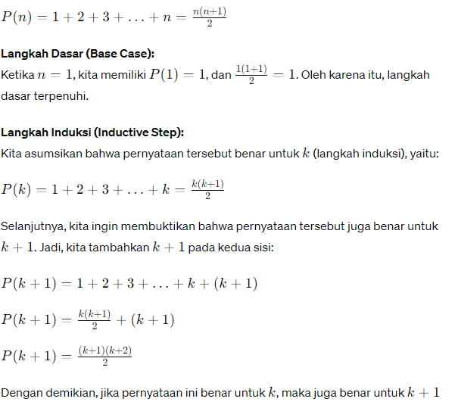
Contoh Algoritma Induksi Matematika secara Matematis
1+2+…
Misalkan kita ingin membuktikan pernyataan matematis Disamping :
1+2+…
1+2+…

Slide 8
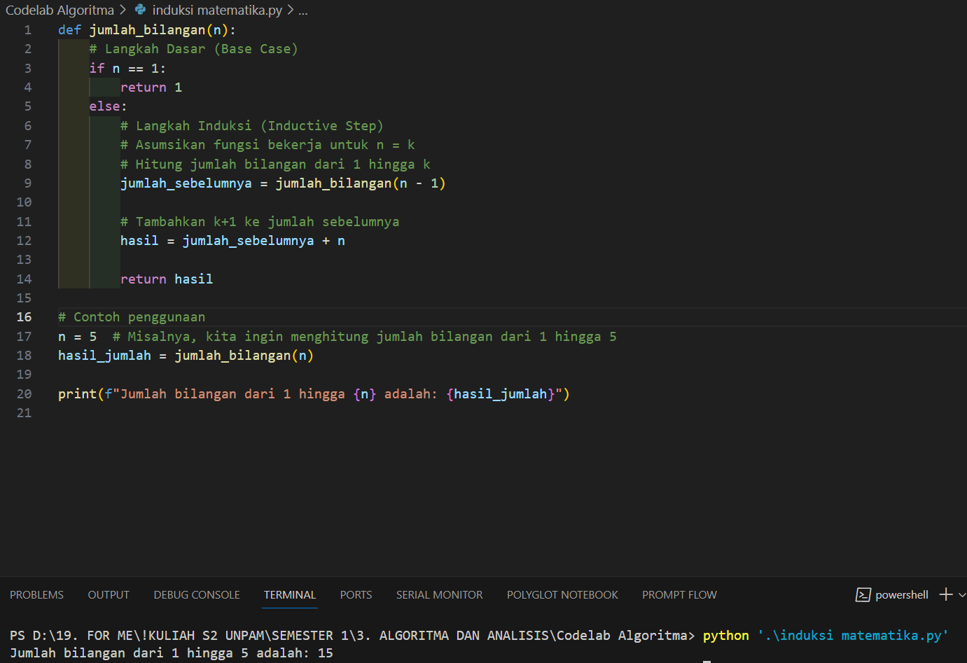

Contoh Algoritma Induksi Matematika dengan Python

Slide 9
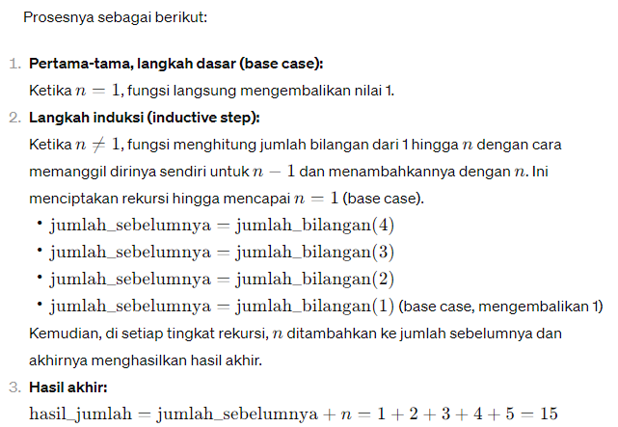
Contoh Algoritma Induksi Matematika dengan Python
Sehingga, jawaban dari program tersebut adalah 15, yaitu jumlah bilangan dari 1 hingga 5.

Slide 10
Contoh Algoritma Induksi Matematika Teori Graf
Pernyataan: Setiap graf sederhana dengan setidaknya dua simpul memiliki setidaknya dua simpul dengan derajat yang sama.
Bukti dengan Induksi Matematika:
Basis Induksi: Pertama, mari kita pertimbangkan graf dengan dua simpul. Graf ini hanya memiliki satu sisi, dan kedua simpul memiliki derajat 1, yang merupakan derajat yang sama. Jadi, basis induksi terpenuhi.
Langkah Induksi: Sekarang, kita akan menggunakan langkah induksi untuk membuktikan bahwa jika pernyataan ini benar untuk graf dengan n simpul, maka juga benar untuk graf dengan n+1 simpul.
Misalkan G adalah graf sederhana dengan n+1 simpul. Kita akan menghapus satu simpul dari G, sehingga kita memiliki graf H dengan n simpul.

Slide 11
Contoh Algoritma Induksi Matematika Teori Graf
Menurut asumsi induksi, graf H memiliki setidaknya dua simpul dengan derajat yang sama. Sekarang, kita tambahkan kembali simpul yang telah kita hapus ke graf H. Ada dua kemungkinan:
Simpul yang ditambahkan tidak terhubung dengan simpul lain yang sudah ada di H. Dalam hal ini, simpul yang ditambahkan memiliki derajat 0, dan masih ada setidaknya dua simpul dengan derajat yang sama di H, sehingga sifat ini dipertahankan dalam G.
Simpul yang ditambahkan terhubung dengan simpul lain yang sudah ada di H. Dalam hal ini, derajat simpul yang ditambahkan tidak mengubah derajat simpul lain di H. Karena H memiliki setidaknya dua simpul dengan derajat yang sama, sifat ini juga dipertahankan dalam G.
Dengan demikian, berdasarkan langkah induksi, pernyataan ini terbukti untuk setiap graf sederhana dengan setidaknya dua simpul.

Slide 12
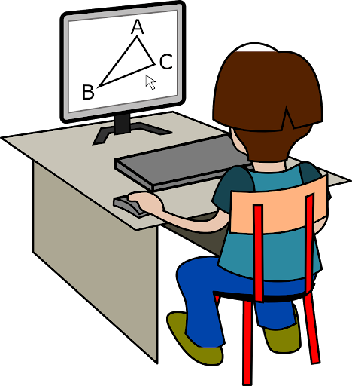
Asumsi Induksi -Penjelasan tentang langkah dalam proses induksi matematika.
Penggunaan asumsi induksi ini melibatkan asumsi bahwa suatu pernyataan matematika benar untuk suatu nilai tertentu (biasanya nilai awal), dan kemudian membuktikan bahwa jika pernyataan itu benar untuk nilai - k tertentu, maka itu juga benar untuk nilai k+1.

Slide 13
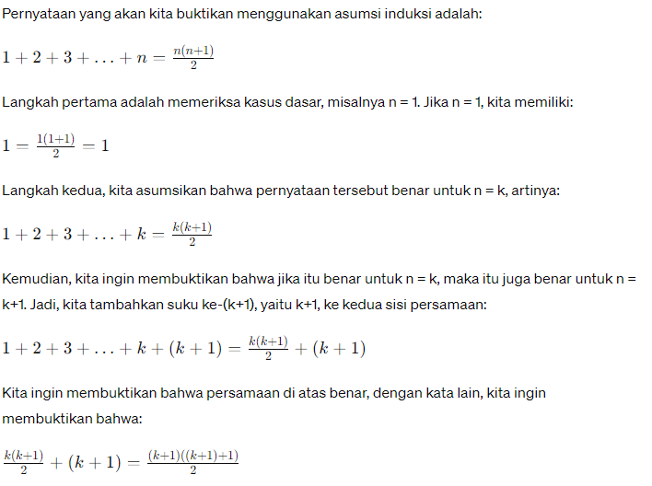
Asumsi Induksi -Contoh penerapannya dalam sebuah pernyataan matematika.
Dengan melakukan langkah-langkah algebra sederhana, kita dapat membuktikan bahwa kedua sisi persamaan tersebut adalah sama. Jadi, dengan menggunakan asumsi induksi, kita telah membuktikan bahwa pernyataan tersebut benar untuk setiap nilai n.

Slide 14
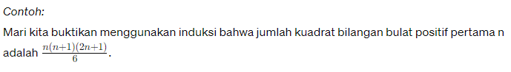
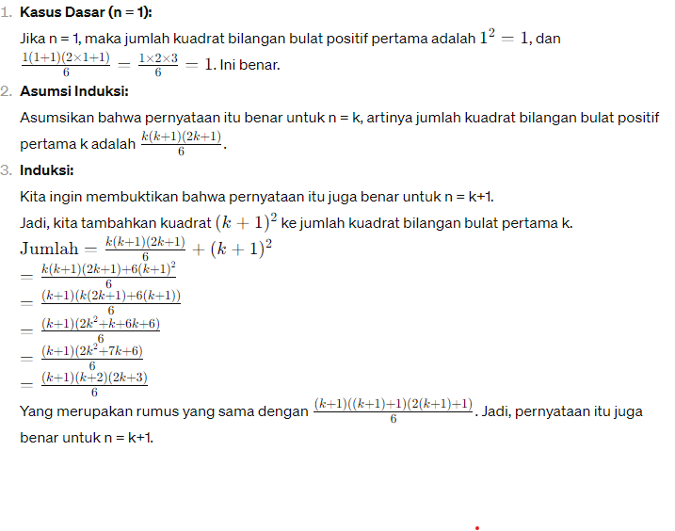
Asumsi Induksi -Contoh penerapannya dalam sebuah pernyataan matematika.
Dengan menggunakan asumsi induksi, kita telah membuktikan bahwa pernyataan tersebut benar untuk setiap bilangan bulat positif n.

Slide 15

Induksi Lengkap -Penjelasan tentang langkah dalam proses induksi matematika.
Induksi lengkap ini adalah penggunaan langkah 2, di mana kita menggunakan asumsi induksi untuk membuktikan bahwa suatu pernyataan benar untuk semua nilai yang diinginkan, tidak hanya nilai awal dan nilai berikutnya.

Slide 16
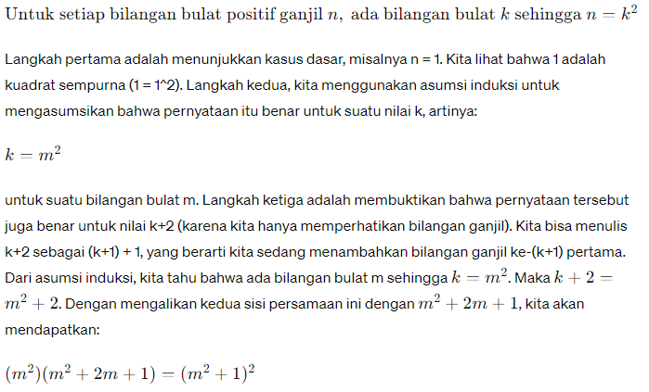
Induksi Lengkap -Contoh yang lebih kompleks untuk menunjukkan proses induksi lengkap.
Misalkan kita ingin membuktikan bahwa setiap bilangan bulat positif ganjil adalah kuadrat sempurna. Pernyataan yang ingin kita buktikan adalah:
Yang menunjukkan bahwa k+2 juga merupakan sebuah kuadrat sempurna. Jadi, dengan menggunakan induksi lengkap, kita dapat membuktikan bahwa setiap bilangan bulat positif ganjil adalah kuadrat sempurna.

Slide 17
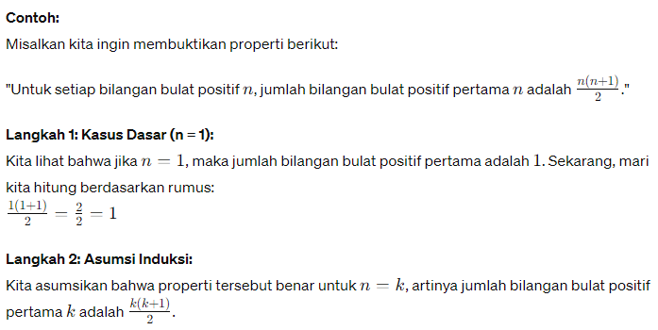
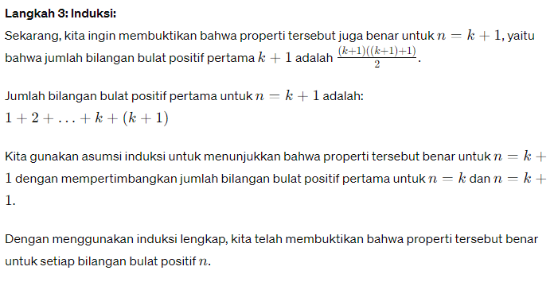

Induksi Lengkap -Contoh yang lebih kompleks untuk menunjukkan proses induksi lengkap.
1 + 2 + 3 + …… + k + ( k + 1 )
1 + 2 + 3 +.. ?.. + k + ( k + 1 )
N=3 Penyelesaian : $\frac{3(3+1)}{3}$ = $\frac{3(4)}{3}$ =$\frac{12}{3}$ = 4)

Slide 18

Aplikasi dalam Bilangan Bulat - Penjelasan tentang bagaimana induksi matematika digunakan dalam membuktikan properti bilangan bulat.
Induksi matematika digunakan secara luas dalam membuktikan properti-properti dalam bilangan bulat.
Ini memungkinkan kita untuk membuktikan bahwa suatu pernyataan benar untuk setiap bilangan bulat positif.

Slide 19
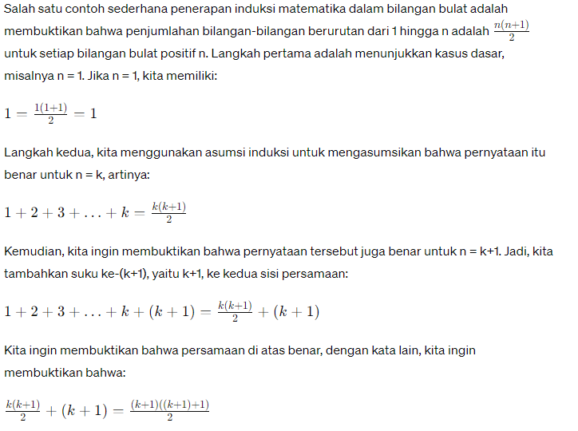
Aplikasi dalam Bilangan Bulat - Contoh aplikasi dengan teorema sederhana.
Dengan melakukan langkah-langkah algebra sederhana, kita dapat membuktikan bahwa kedua sisi persamaan tersebut adalah sama

Slide 20
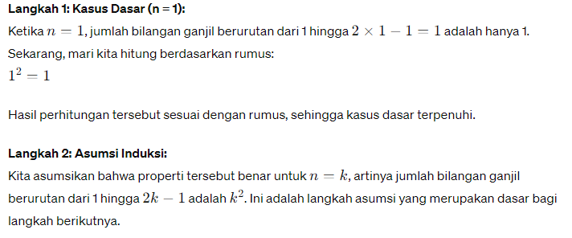
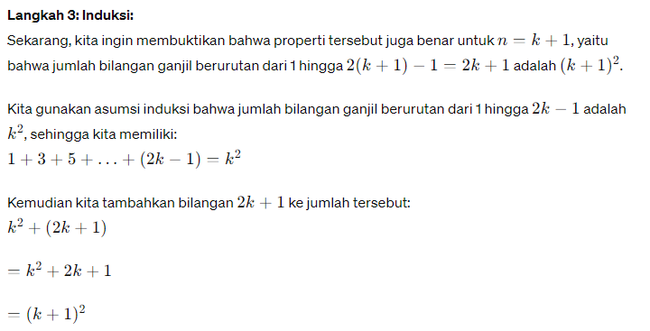

Aplikasi dalam Bilangan Bulat - Contoh aplikasi dengan teorema sederhana.
Dengan demikian, kita telah membuktikan bahwa properti tersebut juga benar untuk n=k+1.
N=2 Penyelesaian :
${ k}^{2}+\left(2k+1\right)$= ${ 2}^{2}$ + (2.2 +1) = 4 +(4+1) = 9
$\left(k+1\right)$ $^{2}$ = (2 +1) $^{2}$ = (3) $^{2}$ = 9

Slide 21
Pembuktian Induksi Matematika
Induksi matematika adalah metode pembuktian yang digunakan untuk menunjukkan bahwa suatu pernyataan berlaku untuk semua bilangan natural (bilangan bulat positif). Dalam konteks barisan dan deret, induksi matematika dapat digunakan untuk membuktikan berbagai properti, seperti:
1. Rumus Umum Barisan
2. Sifat Deret

Slide 22
Rumus Umum Barisan
Misalkan kita ingin membuktikan bahwa rumus umum barisan adalah an = g(n).

Slide 23
Langkah-langkah pembuktian:
Langkah 1: Substitusi nilai n = 1 ke dalam persamaan
Ganti n dengan 1 dikedua sisi persamaan an = g(n). Sehingga menjadi a1 = g(1)

Slide 24
Langkah-langkah pembuktian:
Langkah 2: Buktikan pernyataan yang dihasilkan
Tunjukkan bahwa pernyataan a1 = g(1) benar. Cara pembuktiannya tergantung pada fungsi g(n). Berikut beberapa contoh:
Contoh 1: Jika g(n) = n^2, maka a1 = 1^2 = 1 dan g(1) = 1^2 = 1.
Contoh 2: Jika g(n) = 2n, maka a1 = 2(1) = 2 dan g(1) = 2(1) = 2.
Contoh 3: Jika g(n) = n + 1, maka a1 = 1 + 1 = 2 dan g(1) = 1 + 1 = 2.

Slide 25
Langkah-langkah pembuktian:
Langkah 3: Kesimpulan
Jika pernyataan a1 = g(1) terbukti benar, maka langkah basis untuk induksi matematika telah terpenuhi.
Catatan:
Cara pembuktian pada langkah 2 dapat berbeda-beda tergantung pada fungsi g(n). Pastikan untuk menggunakan metode yang sesuai dengan jenis fungsi g(n).
Jika pernyataan a1 = g(1) tidak terbukti benar, maka langkah basis tidak terpenuhi dan pernyataan an = g(n) tidak dapat dibuktikan dengan induksi matematika.

Slide 26
Sifat Deret
Pembuktian Sifat Deret dengan Induksi Matematika
Langkah-langkah Pembuktian:
1. Langkah Dasar: Buktikan bahwa sifat deret berlaku untuk n = 1 (kasus dasar).
2. Langkah Induksi: Asumsikan bahwa sifat deret berlaku untuk n = k, di mana k adalah bilangan bulat positif. Buktikan bahwa sifat deret juga berlaku untuk n = k + 1.
3. Kesimpulan: Dari langkah dasar dan langkah induksi, dapat disimpulkan bahwa sifat deret berlaku untuk semua bilangan bulat positif n.

Slide 27
Langkah-langkah pembuktian:
Contoh:
Deret: 1 + 2 + 3 + ... + n = n(n + 1)/2
Sifat: Jumlah n suku pertama deret aritmatika ini sama dengan n(n + 1)/2.
Pembuktian:
1. Langkah Dasar:
Ketika n = 1, deret menjadi 1. Sifat deret berlaku karena 1 = 1(1 + 1)/2.

Slide 28
Langkah-langkah pembuktian:
2. Langkah Induksi:
Asumsikan bahwa sifat deret berlaku untuk n = k, yaitu 1 + 2 + 3 + ... + k = k(k + 1)/2.
Kita ingin membuktikan bahwa sifat deret juga berlaku untuk n = k + 1, yaitu 1 + 2 + 3 + ... + k + (k + 1) = (k + 1)(k + 2)/2.
Dari asumsi, kita memiliki:
1 + 2 + 3 + ... + k = k(k + 1)/2
Tambahkan (k + 1) ke kedua sisi:
1 + 2 + 3 + ... + k + (k + 1) = k(k + 1)/2 + (k + 1)
Sederhanakan:
1 + 2 + 3 + ... + k + (k + 1) = (k^2 + k + 2k + 2)/2
= (k + 1)(k + 2)/2

Slide 29
Langkah-langkah pembuktian:
3. Kesimpulan:
Dari langkah dasar dan langkah induksi, dapat disimpulkan bahwa sifat deret 1 + 2 + 3 + ... + n = n(n + 1)/2 berlaku untuk semua bilangan bulat positif n.

Slide 30
Induksi Matematika dalam Kombinatorika
Kombinatorika adalah salah satu bidang ilmu matematika yang mempelajari tentang banyaknya kemungkinan yang terjadi dari suatu percobaan. Bidang ini merupakan landasan konsep teori peluang, yaitu cabang ilmu yang mempelajari faktor ketidakpastian.

Slide 31
Induksi Matematika dalam Kombinatorika
Induksi matematika adalah metode pembuktian yang sangat penting dalam kombinatorika. Digunakan untuk membuktikan pernyataan matematika yang berkaitan dengan bilangan bulat positif, seperti banyaknya cara untuk memilih objek dari suatu himpunan.

Slide 32
Cara Kerja
Langkah Basis: Buktikan bahwa properti tersebut berlaku untuk bilangan bulat positif terkecil, biasanya n = 1.
Langkah Induksi: Asumsikan bahwa properti tersebut berlaku untuk suatu bilangan bulat positif n = k. Tunjukkan bahwa properti tersebut juga berlaku untuk n = k + 1.

Slide 33
Langkah-langkah pembuktian:
Contoh Penerapan Induksi Matematika dalam Kombinatorika:
1. Banyaknya Cara Memilih r Objek dari n Objek (Kombinasi)
Pernyataan: Untuk n ≥ 1 dan 0 ≤ r ≤ n, banyaknya cara memilih r objek dari n objek adalah:
C(n, r) = n! / (r! (n - r)!)

Slide 34
Langkah-langkah pembuktian:
Langkah Basis:
Untuk n = 1 dan r = 0, C(1, 0) = 1! / (0! 1!) = 1, yang benar.
Untuk n = 1 dan r = 1, C(1, 1) = 1! / (1! 0!) = 1, yang benar.

Slide 35
Langkah-langkah pembuktian:
Langkah Induksi:
Asumsikan C(k, r) = k! / (r! (k - r)!) benar untuk n = k, di mana k ≥ 1 dan 0 ≤ r ≤ k.
Buktikan C(k + 1, r) = (k + 1)! / (r! (k + 1 - r)!) benar:
Kasus 1: r = 0
C(k + 1, 0) = (k + 1)! / (0! (k + 1)!) = 1, yang benar.
Kasus 2: 0 < r ≤ k + 1
C(k + 1, r) = (k + 1)! / (r! (k + 1 - r)!)
= [(k + 1) * k!] / [r! (k - r)! (k + 1 - r)!]
= [k! / (r! (k - r)!) * (k + 1)] / [(k - r + 1)! (r - 1)!]
= C(k, r) * (k + 1) / (k - r + 1)
Berdasarkan asumsi induksi, C(k, r) = k! / (r! (k - r)!) benar.
Oleh karena itu, C(k + 1, r) = (k + 1)! / (r! (k + 1 - r)!) benar.

Slide 36
Langkah-langkah pembuktian:
Kesimpulan:
Berdasarkan prinsip induksi matematika, C(n, r) = n! / (r! (n - r)!) benar untuk semua n ≥ 1 dan 0 ≤ r ≤ n.

Slide 37
Kelebihan Induksi Matematika
01
Bukti yang Ketat
Induksi matematika memberikan pendekatan yang ketat dan sistematis dalam membuktikan sifat-sifat algoritma dan pernyataan matematika.
02
Keserbagunaan
Ini dapat diterapkan pada berbagai masalah matematika, menjadikannya alat yang serbaguna dan tak tergantikan dalam kotak alat matematikawan.

Slide 38
Kesimpulan
Induksi matematika adalah alat yang kuat untuk membuktikan properti barisan dan deret. Dengan menggunakan induksi matematika, kita dapat menunjukkan bahwa suatu pernyataan berlaku untuk semua bilangan natural, tanpa harus membuktikannya secara individual untuk setiap bilangan.
Induksi matematika adalah alat yang kuat untuk membuktikan properti dalam kombinatorika. Dengan menggunakan metode ini, kita dapat menunjukkan bahwa suatu properti berlaku untuk semua bilangan bulat positif dengan hanya membuktikannya untuk beberapa kasus dasar dan menunjukkan bahwa properti tersebut dapat diturunkan dari kasus sebelumnya.

Slide 39
Menyadari Pentingnya Induksi Matematika
Induksi matematika adalah suatu teknik penting dalam matematika yang digunakan untuk membuktikan pernyataan matematika untuk setiap bilangan bulat positif. Namun, pentingnya induksi matematika tidak terbatas hanya pada matematika saja, tetapi juga memainkan peran penting dalam ilmu lainnya. Berikut adalah beberapa alasan mengapa induksi matematika penting:

Slide 40
Pengembangan diri terhadap Induksi Matematika
Mulai dengan Konsep Dasar: Pastikan Anda memahami konsep dasar induksi matematika dengan baik. Ini termasuk pemahaman tentang pernyataan dasar, hipotesis induktif, dan langkah induksi.
Pelajari Contoh dan Latihan: Carilah berbagai contoh soal yang menggunakan induksi matematika. Mulai dari yang sederhana hingga yang lebih kompleks. Latihan ini akan membantu Anda memahami bagaimana menerapkan teknik induksi dalam berbagai konteks.

Slide 41
Buat Catatan dan Ringkasan: Saat Anda mempelajari konsep dan contoh-contoh, buatlah catatan dan ringkasan. Tuliskan langkah-langkah yang terlibat dalam proses induksi matematika dan contoh-contoh yang relevan. Ini akan membantu Anda untuk memahami dan mengingat kembali konsep-konsep tersebut.
Menggunakan Sumber Belajar: Manfaatkan sumber belajar yang tersedia, seperti buku teks, video tutorial, atau kursus online. Ada banyak sumber yang dapat membantu Anda memahami konsep induksi matematika dengan lebih baik.

Slide 42
Berlatih secara Teratur: Praktek adalah kunci dalam mengembangkan keterampilan menggunakan induksi matematika. Luangkan waktu setiap hari atau minggu untuk berlatih dengan berbagai jenis soal.
Eksplorasi Variasi Soal: Setelah Anda menguasai teknik dasar, cobalah untuk mengeksplorasi variasi soal. Mulailah dengan soal-soal yang memiliki pola atau struktur yang berbeda-beda.

Slide 43
Uji Pemahaman Anda: Uji pemahaman Anda dengan menyelesaikan soal-soal tantangan atau melakukan latihan ulang. Ini akan membantu Anda memastikan bahwa Anda benar-benar memahami konsep dan dapat menerapkannya dengan benar.
Refleksi dan Evaluasi: Setelah Anda menyelesaikan latihan atau soal, refleksikan proses Anda. Evaluasi langkah-langkah yang Anda ambil dan identifikasi area di mana Anda bisa meningkatkan.

Slide 44
Thanks
Hipotesis Induksi (Pemisalan)

